Slide 1
零基础学算法
第6章：数学问题

Slide 2
课程安排
  6.1 有趣的整数
  6.2 素数
  6.3 阶乘
  6.4 求π的近似值
  6.5 方程求解
  6.6 矩阵的运算
  6.7 一元多项式的运算

Slide 3
6.1 有趣的整数
6.1.1 完数
  如果一个数恰好等于其因子之和，这个数就称为完数。
6=1＋2＋3
28=1＋2＋4＋7＋14
  求10000以内的所有完数的过程：
  （1）则用n去除以1~n之间的所有整数，将能整除的被除数保存到一个数组中，作为n的一个因子。
  （2）用数n减去该因子，以方便计算各因子之和是否正好等于n。
  （3）继续重复步骤1和步骤2，直至将所有整数除完为止。
  （4）最后判断各因子之和是否等于数n，若相等，则数n为完数，输出该数和各因子。

Slide 4
6.1 有趣的整数
6.1.2 亲密数
  假设有a、b两个数，若a的所有因子之和等于b的所有因子之和，并且a不等于b，则称a和b是一对亲密数。如284和220就是一对亲密数。
  若要找出10000以内的亲密数，可使用以下算法：
    （1）对每一个数a，将其因子分解出来，并将因子保存到一个数组中，再将因子之和保存到变量b1。
    （2）将因子之和b1再进行因子分解，并将因子保存到一个数组中，将因子之和保存到变量b2中。
    （3）若b2等于a，并且b1不等于b2，则找到一对亲密数为a和b1，可将其输出。
    （4）重复步骤（1）~（3），即可找出指定范围的亲密数。

Slide 5

6.1 有趣的整数
6.1.3 水仙花数
  一个三位数，若数值等于各位数字的三次幂之和，就称为“水仙花数”。

Slide 6
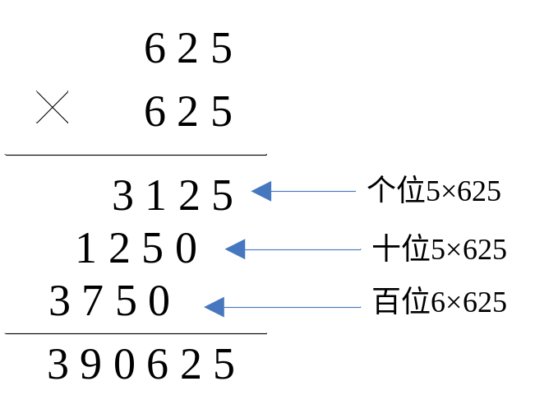
6.1 有趣的整数
6.1.4 自守数
  所谓自守数，是指一个数的平方的尾数等于该数自身的自然数。例如：6的平方等于36，尾数是6，所以6是自守数；25的平方等于625，尾数是25，所以25是自守数。
2

Slide 7
6.1 有趣的整数
6.1.5 最大公约数最小公倍数
  欧几里德算法
  欧几里德算法采用辗转相除的方法来求最大公约数，这是计算两个数最大公约数的传统算法
    其算法思路为：
    （1）对于已知两数m、n，使m>n；
    （2）m除以n得余数r；
    （3）若r=0，则n为求得的最大公约数，跳至第（5）求最小公倍数；否则执行第4步；
    （4）将n的值保存到m中，将r的值保存到n中，重复执行步骤（2）和（3）。
    （5）有了两数的最大公约数，则最小公倍数就很简单了，将两数相乘的积除以最大公约数即可。

Slide 8
6.1 有趣的整数
6.1.5 最大公约数最小公倍数
  Stein算法
  Stein算法只有整数的移位和加减法，而不需要进行除法和取模运算，这将提高算法的执行效率。
    Stein算法如下（求a、b两数的最大公约数）：
    （1）首先判断a或b是否为0，若a=0，b就是最大公约数；若b=0，a就是最大公约数，完成计算操作。
    （2）设a₁=a、b₁=b和c₁=1。
    （3）判断a_{n}和b_{n}是否为偶数，若都是偶数，则使a_{n+1}=a_{n}/2，b_{n+1}=b_{n}/2，c_{n+1}=c_{n}*2。
    （4）若a_{n}是偶数，b_{n}是奇数，则使a_{n+1}=a_{n}/2，b_{n+1}=b_{n}，c_{n+1}=c_{n}。
    （5）若b_{n}是偶数，a_{n}是奇数，则使b_{n+1}=b_{n}/2，a_{n+1}=a_{n}，c_{n+1}=c_{n}。
    （6）若a_{n}和b_{n}都是奇数，则使a_{n+1}=|a_{n}-b_{n}|，b_{n+1}=min(a_{n},b_{n})，c_{n+1} =c_{n}。
    （7）n累加1，跳转到第3步进行下一轮运算。

Slide 9
6.2 素数
6.2.1 求素数
  所谓素数，是指除了1和自身之外，没有别的因数的数。除了1和自身外，还有别的因数的数是合数。1既不是素数也不是合数。素数的分布是没有规律的。如：101、401、601、701都是素数，但上下面的301和901却是合数。
  要求N是不是素数，可用N逐个除以2~N-1之间的数，若某个数能被整除，则表示该数不是素数

Slide 10
6.2 素数
6.2.2 回文素数
  所谓回文数，是指一个多位数在按位读时，无论从左向右还是从右向左倒序读取，其结果都是一样的特征。例如：11、22、101、111、818、12321等。
    回文数素数
    平方回文数

Slide 11
6.2 素数
6.2.3 哥德巴赫猜想
  所谓哥德巴赫猜想，是指哥德巴赫在教学中发现，每个不小于6的偶数都是两个素数之和。大家都相信这个猜想是正确的，但不能证明。
  对于哥德巴赫猜想的验证，算法很简单，其基本思路是：设n为大于等于6的一个偶数，可将其分解为n1和n2两个数，分别检查n1和n2是否为素数，如都是，则在该数得到验证。若n1不是素数，就不必再检查n2是否素数。先从n1=2开始，检验n1和n2（n2=n-n1）是否素数。然后使n1+2再检验n1、n2是否素数……，直到n1=n/2为止。

Slide 12
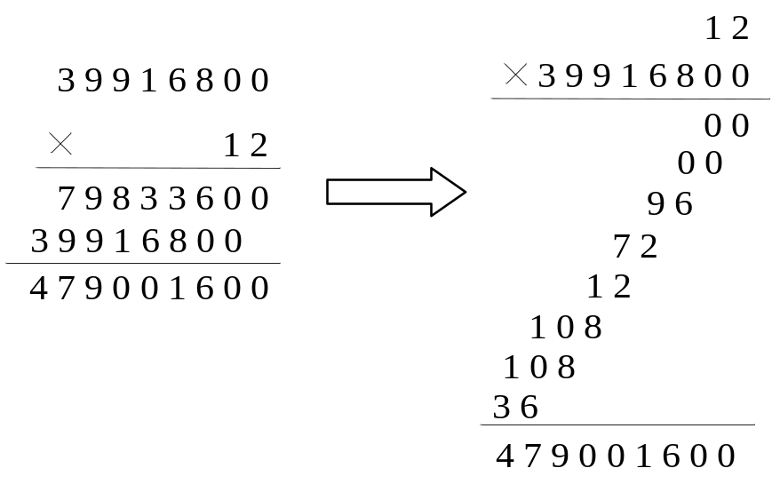
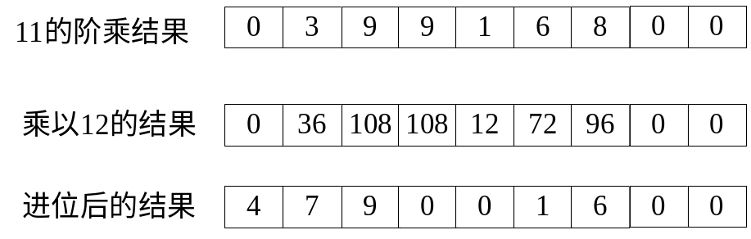
6.3 阶乘
  6.3.1 用递归计算阶乘
  6.3.2 大数阶乘

Slide 13
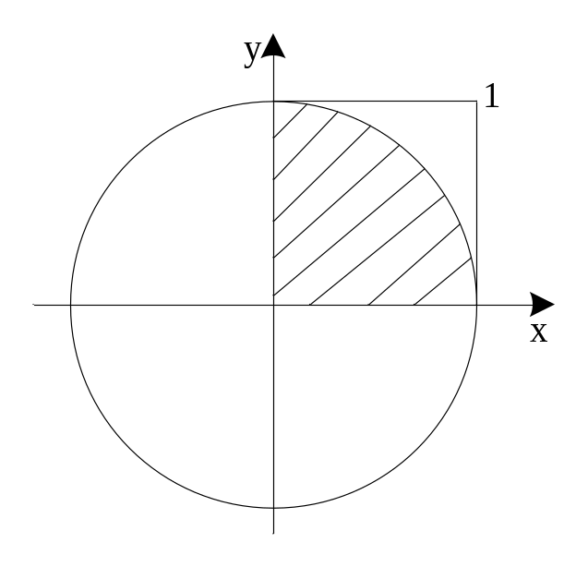
6.4 求π的近似值
6.4.1 概率法

Slide 14
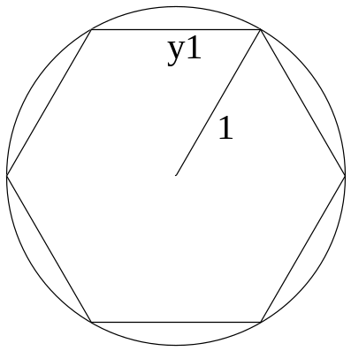
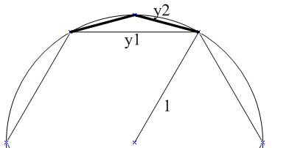
6.4 求π的近似值
6.4.2 割圆法

Slide 15
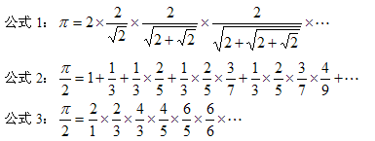

6.4 求π的近似值
6.4.3 公式法

Slide 16
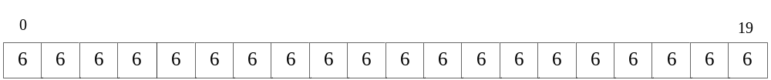
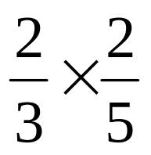
6.4 求π的近似值
6.4.4 计算任意位数的π

Slide 17
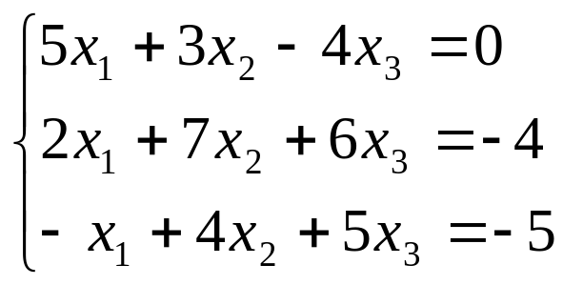
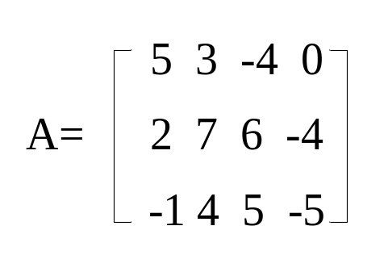
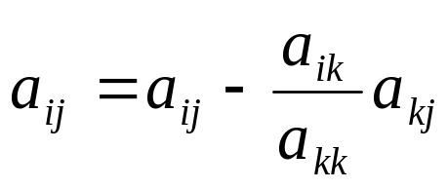
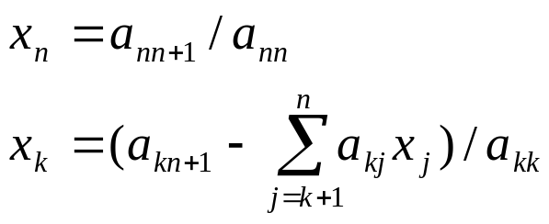
6.5 方程求解
6.5.1 高斯消元法解线性方程组

Slide 18
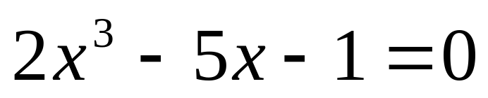
6.5 方程求解
6.5.2 二分法解非线性方程
  二分法又称对分法，是最简单的求解一元非线性方程根的算法之一。其基本思想是：将含根区间I逐次分半缩小，得到一个区间长度以1/2的比例减小的含根区间序列I₁、I₂，……，在给定根的误差界时，利用{I_{k}}的长度趋于0的特点，可得到在某个区间I中求得满足要求的近似根。

Slide 19
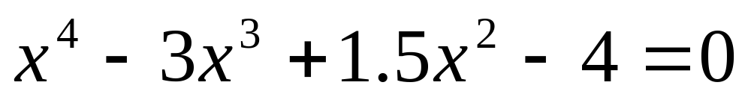
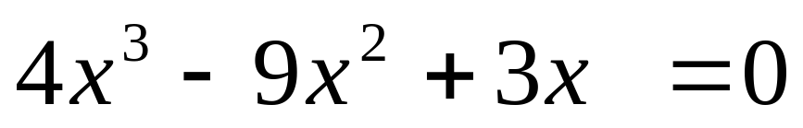
6.5 方程求解
6.5.3 牛顿迭代法解非线性方程
  牛顿迭代法是牛顿在17世纪提出的一种在实数域和复数域上近似求解方程的方法。迭代法的基本思想就是构造一串收敛到解的序列，即建立一种从已有近似解来计算新的近似解的迭代式，然后选取方程的某个初始近似值x₀代入迭代式，反复这个过程使得到的根逐渐逼近于真实根，直到满足精度为止。
导函数：

Slide 20
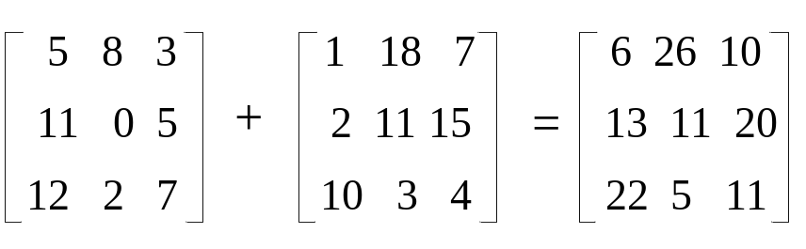
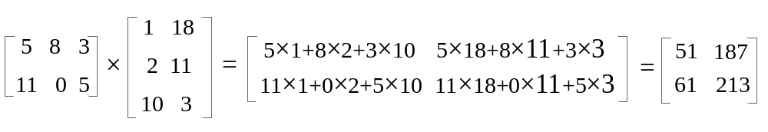
6.6 矩阵运算
6.6.1 矩阵加法和乘法运算
  1. 矩阵加法运算
  2. 矩阵乘法运算

Slide 21
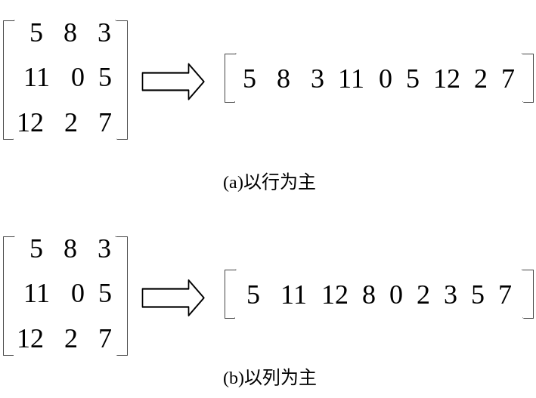
6.6 矩阵运算
6.6.2 多维矩阵转一维矩阵
  二维矩阵转一维矩阵下标公式（以行为主）：
  loc=row*每行元素数量+column
  二维矩阵转一维矩阵下标公式（以列为主）：
  loc= column*每列元素数量+row

Slide 22
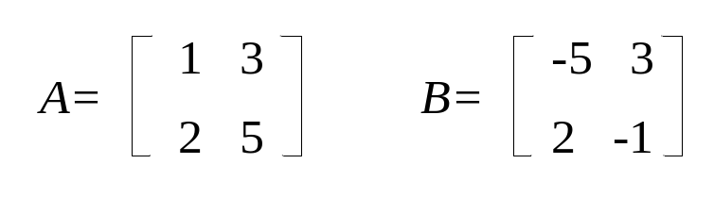
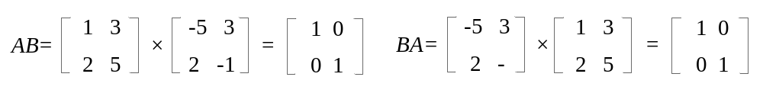
6.6 矩阵运算
6.6.3 逆矩阵
  对于n阶方阵A，如果存在一个n阶方阵B，使得AB=BA=C（C为n阶单位矩阵），则把方阵B称为A的逆矩阵（简称逆阵）记作A⁻¹，即B=A⁻¹

Slide 23
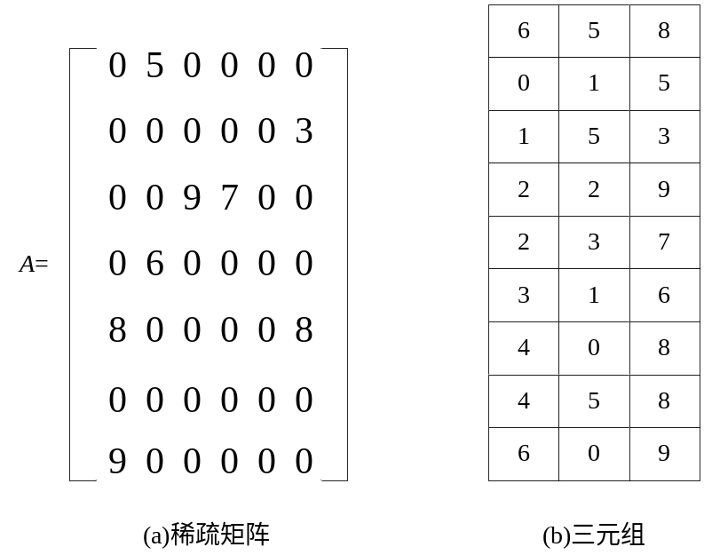
6.6 矩阵运算
6.6.4 稀疏矩阵
  将表示稀疏矩阵的非0元素的三元组按行优先（或列优先）的顺序排列，并依次存放在数组中，这种稀疏矩阵的顺序存储结构称为三元组表。

Slide 24
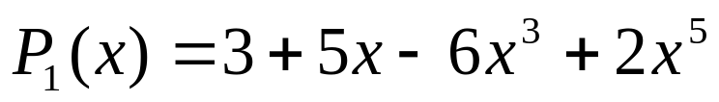
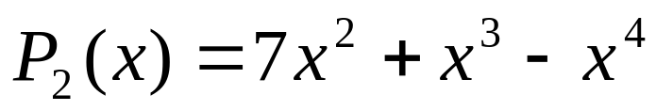
6.7 一元多项式的运算
6.7.1 多项式加法
  一元多项式加法运算的规则非常简单，就是将具有相等幂项的系数相加即可得到合并后的多项式。若某个幂只存在于一个多项式中，则直接合并到结果中。
结果：

Slide 25
6.7 一元多项式的运算
6.7.2 多项式减法
  与多项式加法类似，两个一元多项式相减也只是将具有相等幂项的系数相减即可，若某个幂只存在于被减项，则直接合并到结果中，若某个幂只存在于减项，则将其系数符号取反（乘以-1），再合并到结果中。

Slide 26
性格决定命运, 专注成就人生

